Slide 1
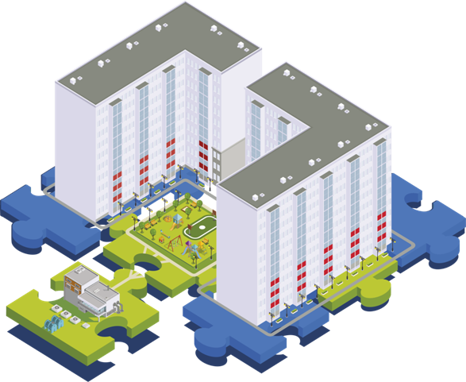
Национальный проект
«Экология»
Федеральный проект
«Оздоровление Волги»
По состоянию на 1 июля 2019 г

Slide 2
?
109
1009
527
02
Федеральный проект «Оздоровление Волги»
Проектные показатели:
Бюджет федерального проекта:
Федеральный бюджет
Снижение объема отводимых в реку Волга загрязненных сточных вод, км³ в год
133,71 млрд. руб.
Бюджеты субъектов РФ
205,38 млрд. руб.
2019
2020
2021
2022
2023
2024
39,96 млрд. руб.
Внебюджетные источник
31,71 млрд. руб.
3,17
2,98
2,58
2,38
1,58
1,05
Протяженность восстановленных водных объектов Нижней Волги, км² (накопительно)
2019
2020
2021
2022
2023
2024
2019
2020
2021
2022
2023
2024
32,0
159,2
230,0
304,7
442,8
600,0
Федеральный бюджет
Внебюджетные источники
Консолидированные бюджеты субъектов РФ

Slide 3
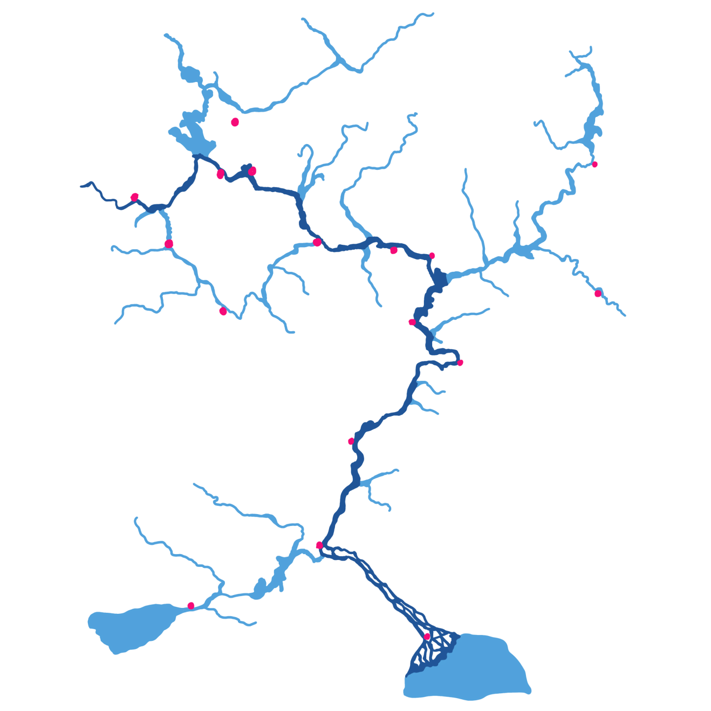
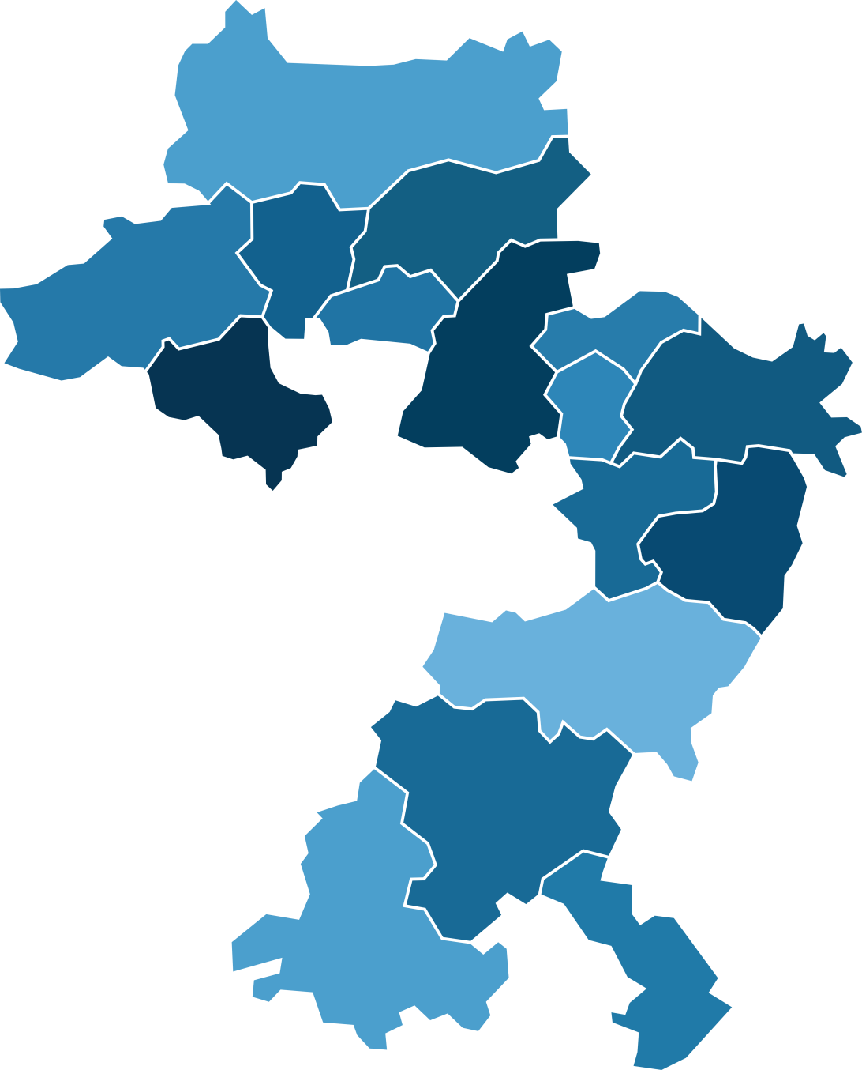
?
109
1009
527
03
Федеральный проект «Оздоровление Волги»
Этапы реализации:
2019:
проведение оценки систем очистки сточных вод водопроводно-канализационного хозяйства предприятий
Вологда
Кострома
Пермь
разработка региональных программ
Тверь
Ярославль
Нижний Новгород
2020-2024:
Москва
Строительство, реконструкция (модернизация) очистных сооружений
Чебоксары
Казань
Обеспечение устойчивого функционирования водохозяйственного комплекса Нижней Волги:
строительство комплекса гидротехнических сооружений для дополнительного обводнения реки Ахтубы;
работы по расчистке и дноуглублению не менее 482,8 км каналов-рыбоходов, восстановление не менее 42,8 тыс. га водных объектов Нижней Волги;
строительство и реконструкция 107 водопропускных сооружений для улучшения водообмена в низовьях Волги;
расчистка участков водных объектов протяженностью 347,2 км, экологическая реабилитация 2,4 тыс. га водных объектов Нижней Волги;
расчистка 175 км мелиоративных каналов и реконструкция 6 гидротехнических сооружений.
Рязань
Уфа
Ульяновск
Самара
Саратов
Волгоград
Ликвидация 58 объектов накопленного экологического вреда, представляющих угрозу реки Волга
Ростов-на-Дону
Азовское
море
Подъем и утилизация 95 затонувших судов в акватории реки Волга
Астрахань
Каспийское
море

